Slide 1
IJ-122
687.185
Relatório
Mensal
por
Componente
Peças produzidas
Mai/2024 → Mar/2026
10
Compostos utilizados
23 meses de operação
Análise de desempenho · Mai/2024 → Mar/2026
1,10 %
Produção · Qualidade · Manutenção
Taxa de refugo
7.537 peças refugadas

Slide 2
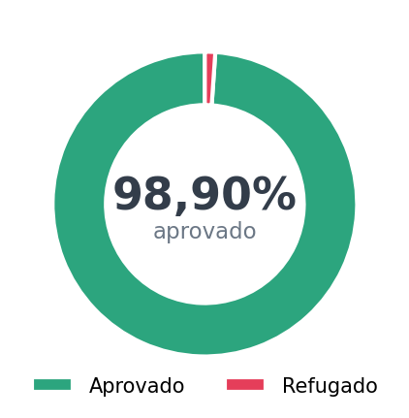
Visão Executiva da Produção
IJ-122
687.185
23
10
1,10 %
Total Produzido
Meses de Operação
Compostos Distintos
Taxa de Refugo
peças
Mai/2024 → Mar/2026
utilizados
7.537 peças
Destaques do Período
Aprovado vs. Refugado
✓
Pico de produção em Jun/2025: 79.160 peças
✓
MASSA F420/191 lidera com 26,80 % da produção total
✓
Taxa de refugo de 1,10 % no período
✓
Última troca em 17/05/2025 — próxima prescrita em 17/01/2027
Relatório Mensal — Componente IJ-122
Mai/2024 → Mar/2026

Slide 3
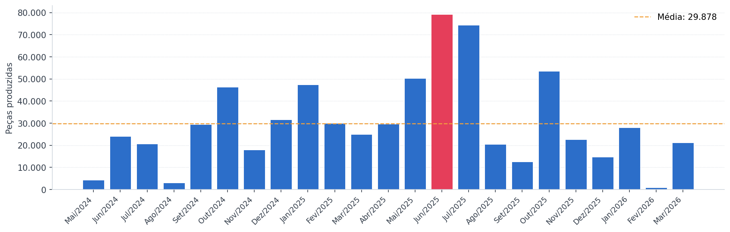
Tendências de Produção Mensal
IJ-122
79.160
29.878
956
Pico de Produção
Média Mensal
Menor Mês
Jun/2025 — recorde do período
Calculada sobre 23 meses
Fev/2026 — menor volume registrado
Relatório Mensal — Componente IJ-122
Mai/2024 → Mar/2026

Slide 4
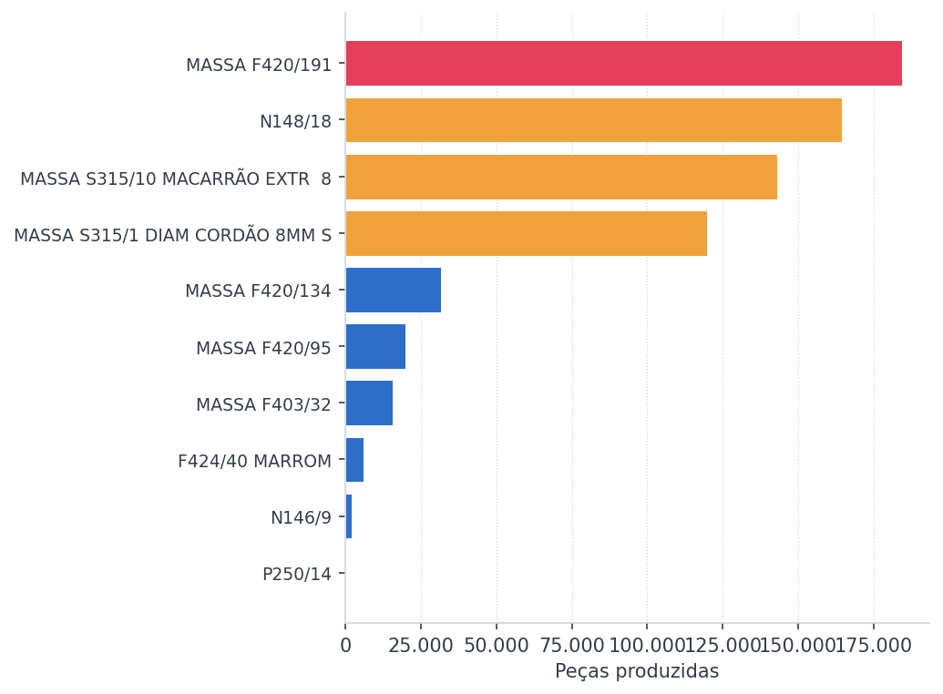
Análise de Materiais e Compostos
IJ-122
Volume por Composto
Composto Dominante
MASSA F420/191
26,80 %
184.179
do total produzido
peças
14 meses com uso
3.953 peças refugadas
Composto
Produzido
% Total
Refugo
Meses
MASSA F420/191
184.179
26,80 %
3.953
14
N148/18
164.533
23,94 %
786
13
MASSA S315/10 MACARRÃO E
143.014
20,81 %
118
3
MASSA S315/1 DIAM CORDÃO
119.755
17,43 %
1.330
7
MASSA F420/134
31.572
4,59 %
344
6
MASSA F420/95
20.080
2,92 %
466
3
Relatório Mensal — Componente IJ-122
Mai/2024 → Mar/2026

Slide 5
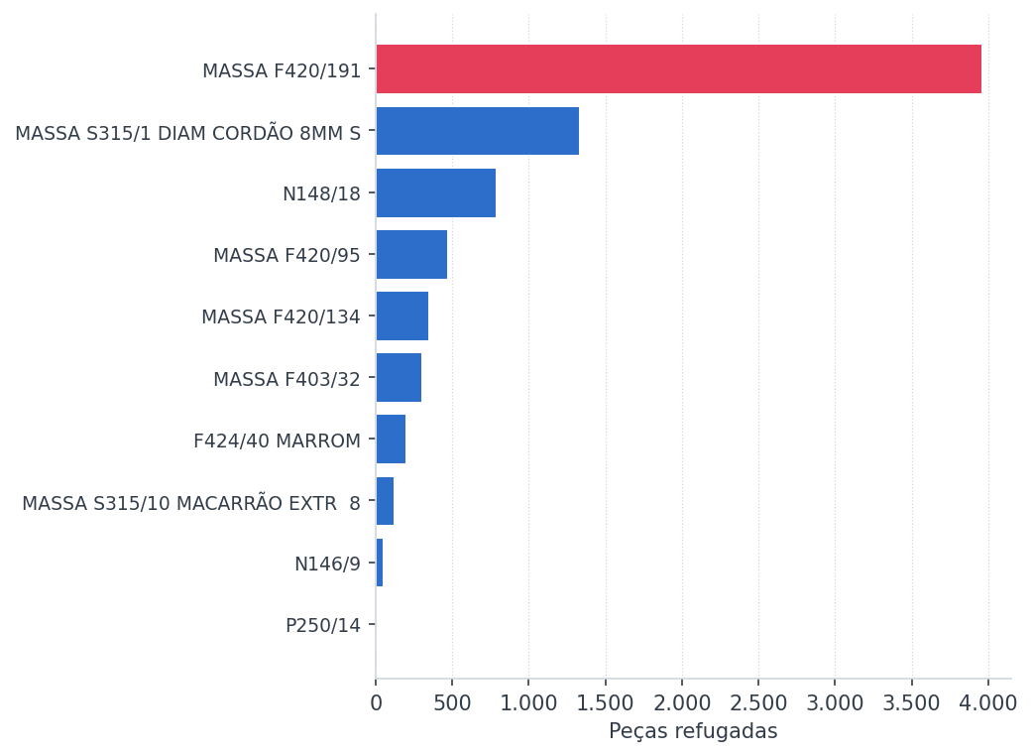
Controle de Qualidade — Taxa de Refugo
IJ-122
Refugo por Composto
1,10 %
Taxa de Refugo Global
7.537
687.185
Peças refugadas
Total produzido
Dentro do limite aceitável
Análise de Qualidade
●
MASSA F420/191: maior volume de refugo absoluto (3.953 peças)
●
P250/14: zero refugo registrado em 1 mês(es) de uso
✓
Taxa mensal estável — sem pico de rejeição significativo
✓
Refugo geral abaixo de 1,5 % no período
Relatório Mensal — Componente IJ-122
Mai/2024 → Mar/2026

Slide 6
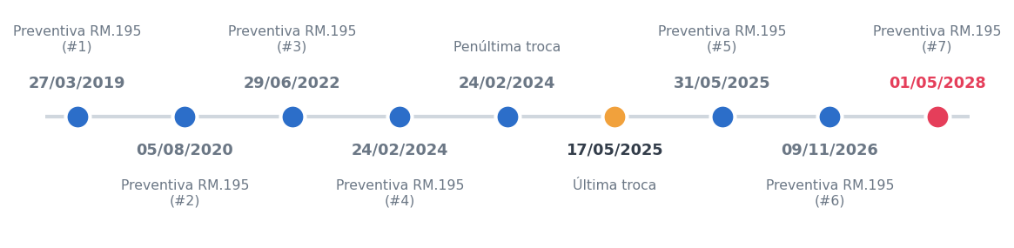
Estratégia de Manutenção Preventiva
IJ-122
Histórico de Manutenções RM.195
✓ OK
265
dias restantes
17/01/2027
Próxima manutenção
Componente
Valor Atual
Referência
Fator
Efeito
Última troca: 17/05/2025
T_base
448,0
Mediana histórica
—
Ponto de partida
Níveis de Urgência
Ampl. cil./fuso
cil. 0,000 / fuso 0,070
—
1,0000
Fator neutro
ATRASADO
< 0 dias
Massa pós-troca
1.866,40
mediana janelas anteriores: 2.449,32
1,3000
consumiu **0,76×** a massa típica → adia a próxima troca (×1,300)
URGENTE
0 – 29 dias
Ociosidade
28
Últ. prod. → hoje
—
Desliza data p/ frente
ATENÇÃO
30 – 89 dias
T_prescrito
582,4 dias
448,0 × 1,0000 × 1,3000
—
Data: 17/01/2027
✓ OK — ATUAL
≥ 90 dias
Relatório Mensal — Componente IJ-122
Referência: 27/04/2026

Slide 7
Conclusões e Insights Operacionais
IJ-122
Principais Conclusões
Scorecard Operacional
Produção Consistente
Volume Total
687.185 peças
687.185 peças em 23 meses com pico histórico de 79.160 em Jun/2025
Período
23 meses
Dominância do MASSA F420/191
Compostos
10 tipos
26,80 % da produção — composto principal por 14 meses
Taxa de Refugo
1,10 %
Pico Mensal
79.160 peças — Jun/2025
Qualidade Controlada
Taxa de refugo de apenas 1,10 % — desempenho estável em todo o período
Próxima Manutenção
17/01/2027 (265 dias)
Manutenção Planejada
Próxima intervenção prevista para 17/01/2027 — 265 dias de folga operacional
Relatório Mensal — Componente IJ-122
Mai/2024 → Mar/2026

